Slide 1

ЛЕКЦИЯ I © 2017 Нет Ит
CSS
ОСНОВИ

Slide 2

Какво означава CSS
CSS
CSS е съкратено от Cascading Style Sheets
CSS е език, който определя външният вид и подредбата на HTML елементите
Той е бил добавен в HTML4, за да улесни стилизирането
Използването на външни стилове може да ви спести много работа и време

Slide 3
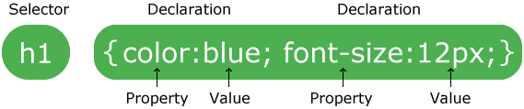
Синтаксис CSS
CSS
Всяко CSS правило се състои от селектор и блок за деклариране:

Slide 4
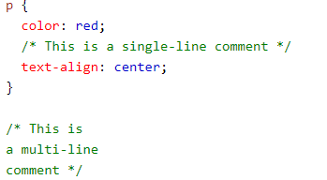
CSS Коментари
CSS

Slide 5
Как имплементираме CSS
CSS
Има три начина за вмъкване на стилове в HTML документ:
Външен стилов файл
Вътрешен стил в head елемента
Inline стилове

Slide 6
Селектори при CSS
CSS
.class / .intro - селектира всички елементи с клас "intro“
#id/ #firstname - селектира всички елементи с id="firstname"
*/ * - селектира всички елементи
.class / .intro - селектира всички елементи с клас "intro"
#id/ #firstname - селектира всички елементи с id="firstname"
*/ * - селектира всички елементи с
element /p селектира всички елементи с <p> елементи
element, element / div, p - селектира всички <div> иl <p> елементи
element element/ div p - селектира всички <p> елементи, които се
намират в <div> елеметите
Element > element / div > p - селектира всички <p> елементи, които
са преки наследници на <div> елемента
element+element/ div + p - селектира всички <p> елементи, които се
намират директно след <div> елемента(te sa samo edni)
Element1 ~ element2/ p ~ ul селектира всички <ul> елементи, които
се намират директно след <p> елемента и са на едно ниво в
йерархията

Slide 7
Атрибут селектори при CSS
CSS
[атрибут] - използва се, за да хванем всички елементи с
определен атрибут
[атрибут = стойност] - за да хванем елементи с определен атрибут
и стойност.
[атрибут ~ = стойност] - за да хванем елементи с определен
атрибут, чиято стойност съдържа определена дума.
[атрибут ^ = стойност] - за да прихванем елементи, с определен
атрибут, който започва с определена стойност.
[атрибут $ = стойност] - за да изберем елементи, чиито стойност
на атрибута завършва с определена дума.
[атрибут * = стойност] селектора се използва, за да изберете
елементи, чиято стойност на атрибута съдържа определена
стойност

Slide 8

Псевдо класове при езика CSS
CSS
CSS псевдо-класовете се използват за добавяне на специални ефекти към някои селектори.

Slide 9
Псевдо класове при езика CSS
CSS

Slide 10
Псевдо класове при езика CSS
CSS
:read-only/ input:read-only - всички елементи, които имат атрибут
readonly
:required/ input:required = всички елементи, които имат
атрибут required
:root/ :root – корена на документа
::selection/ :selection - часста от селектирания елемент
:target/ #news:target селектира текущия активен #news елемент
:valid/ input:valid – input елементите с валидна стойност
:visited/ a:visited - всички посетени линкове

Slide 11
Псевдо класове при езика CSS
CSS
:active/ a:active - селектира активен линк
::after/p::after - вмъква съдържание след всеки <p> елемент
::before/ p::before - вмъква съдържание след всеки <p> елемент
:checked/ input:checked - селектира чекнат инпут /за радиобутони и чекбоксове/
:disabled/ input:disabled - селектира всяко изключено поле
:empty/ p:empty - селектира всеки <p> елемент, който няма деца
:enabled/ input:enabled - селектира всеки <input> елемент, който е родителя

Slide 12
Псевдо класове при езика CSS
CSS
element:first-child/ p:first-child - селектира всеки <p> element, който
е първородно дете на родителя
element::first-letter/p::first-letter - селектира първата буква от текста в <p> елемента
element::first-line/ p::first-line - селектира първия ред от текста в <p> елемента
element:first-of-type/p:first-of-type - всеки <p> елемент, който се
намира на първо място от всички останали такива(<p>) елементи в
родителя

Slide 13
Псевдо класове при езика CSS
CSS
:focus/input:focus - всеки <input> елемент, върху който сме се фокусирали
:hover/ a:hover - всеки <a> елемент, върху който се намира мишката
:in-range /input:in-range - всички <input> елементи със стойност между определени параметри
:invalid/ input:invalid - всички <input> елементи с невалидни стойности
:link/ a:link - всички непосетени линкове
:not(selector):not(p) - всички елементи, които не са <p> елемент
:nth-child(n)/ p:nth-child(2) - вторият <p> елемент на родителя
:nth-last-child(n)/ p:nth-last-child(2) - втория елемент от последните в родителя
:nth-last-of-type(n), :nth-of-type(n) - аналогично
:only-of-type/p:only-of-type - всеки <p> елемент, който е единствен в родителя си
:only-child - аналогично

Slide 14
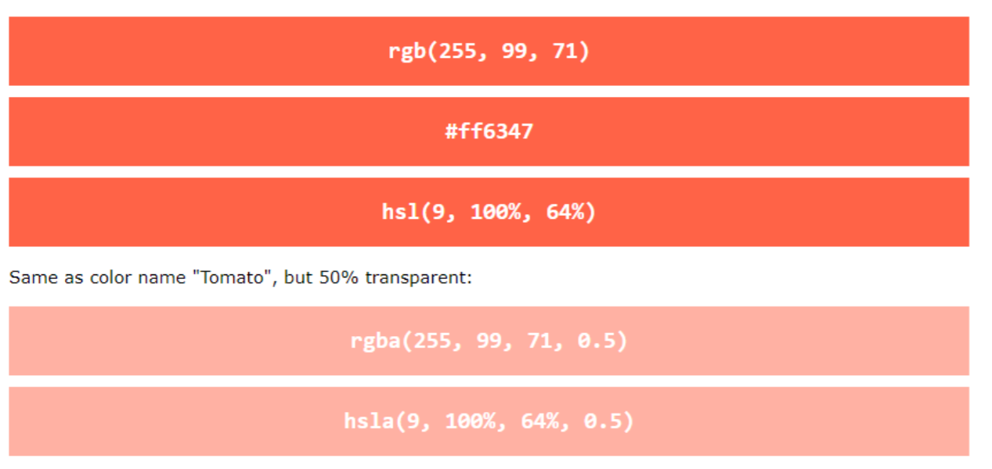
Цветове CSS
CSS

Slide 15
CSS Backgrounds
CSS
background-color
background-image
background-repeat
background-attachment
background-position

Slide 16
CSS рамки
CSS
border-style (dotted, dashed, solid, double, groove ,ridge,inset , outset , none, hidden )
border-width
border-color
border-radius

Slide 17
CSS box-shadow
CSS
.shadow { box-shadow: 10px 10px 8px #888888; }

Slide 18
CSS Margins
CSS
Изчиства празно разстояние извън рамката на елемента, няма цвят - напълно прозрачен е.
margin-top
margin-bottom
margin-right
margin-left
margin

Slide 19
CSS Paddings
CSS
Определя разстоянието между съдържанието му и неговата рамка.Padding-а изчиства разстояние между съдържанието на елемента и рамката. Има същия цвят като фона на елемента. От четирите различни страни на елемента, можем да използваме различен padding. Както и при margin -a можем да ги определим наведнъж използвайки shorthand пропъртито. Възможни стойности са:
Padding - Съкратено пропъртиза определяне на всички padding пропъртита в една декларация
padding-bottom -Определя долния paddingна елемент
padding-left- Определя левия paddingна елемент
padding-right- Определя десния paddingна елемент
padding-top -Определя горния paddingна елемент

Slide 20
CSS Fonts
CSS
font
font-family
font-size
font-style
font-variant
font-weight

Slide 21
CSS Links
CSS
a:link
a:visited
a:hover
a:active

Slide 22
CSS Lists
CSS
list-style - обединяващ вариант за разписване на всички посочени подоло стилове:
ul {
list-style: square inside url("sqpurple.gif");
}
list-style-image
ul {
list-style-image: url('sqpurple.gif');
}
list-style-position /outside; inside
list-style-type /square, circle, upper-roman, lower-alpha

Slide 23
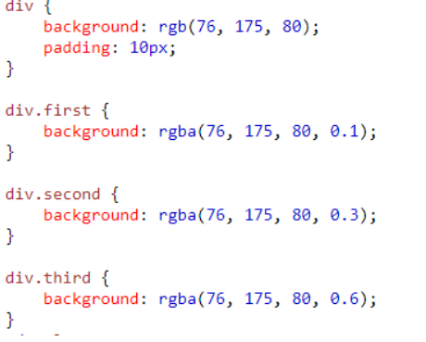
CSS Opacity
CSS

Slide 24
CSS Overflow
CSS
Overflow / scroll, hidden,auto, visible
Overflow-x
Overflow-y

Slide 25
CSS Position
CSS
Static – default позиция
Absolute - елементите са позиционитани спрямо техния родител, който има релативна позиция
Fixed елементите се позиционират спрямо прозореца на браузъра
Relative - елементите са позиционирани в тяхната нормална позиция
Sticky - елементите са позиционирани най-отгоре на прозореца, след
скролиранеinitial
Initial - default value
Inherit - наследява позицията от родителския елемент

Slide 26
CSS Float &Clear
CSS – плаващо позициониране на HTML елементи
left - Елемента ще флоутне в ляво на неговия контейнер
right- Елемента ще флоутне в дясно на неговия контейнер
none - Елемента няма да флоутне и ще заеме дефоултна позиция
на неговия контейнер
inherit - като none
Clear (left,right,both, none, inherit) - Дефинира от коя страна на
флоут елемента не се позволяват други флоут елементи

Slide 27
CSS Layout - Horizontal & Vertical Align
CSS – плаващо позициониране на HTML елементи
Center Align Text
Center an Image
Left and Right Align - Using position
Left and Right Align - Using float
The clearfix Hack (overflow: auto)
Center Vertically - Using padding
Center Vertically - Using line-height
Center Vertically - Using position & transform

Slide 28
CSS Спрайтове при изображенията
CSS – плаващо позициониране на HTML елементи
img.home {
width: 46px;
height: 44px;
background: url(img_navsprites.gif) 0 0;
}

Slide 29
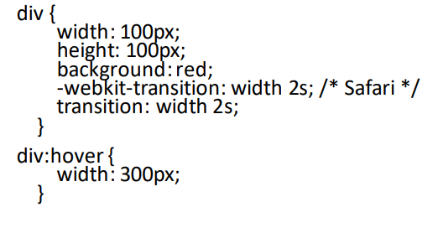
CSS Transition
CSS – плаващо позициониране на HTML елементи
За да използваме transistion е необходимо да уточним:
CSS свойството, което искаме да добавим към ефекта
Продължителността, с която ще се изпълнява ефекта

Slide 30
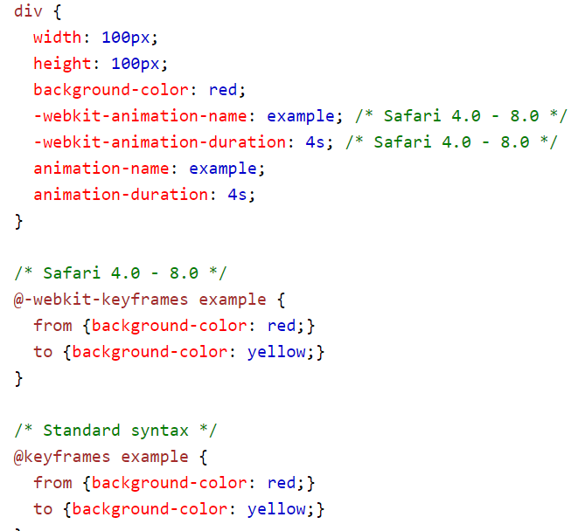
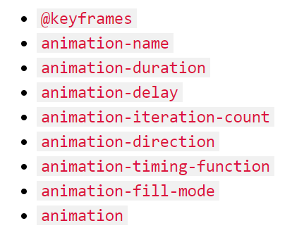
CSS Animations
CSS – плаващо позициониране на HTML елементи

Slide 31
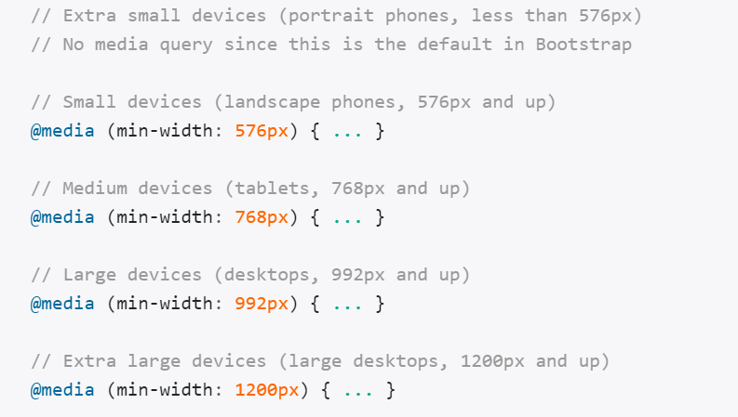
CSS Response Design
CSS Media Queries

Slide 32
© 2017 Нет Ит
БЛАГОДАРЯ
ЗА ВНИМАНИЕТО!

